Slide 1
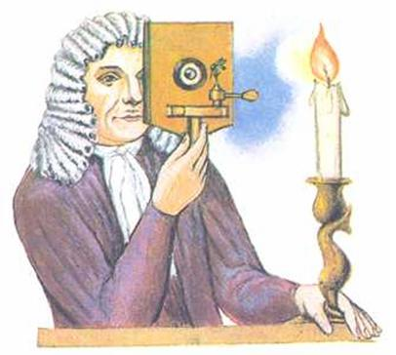
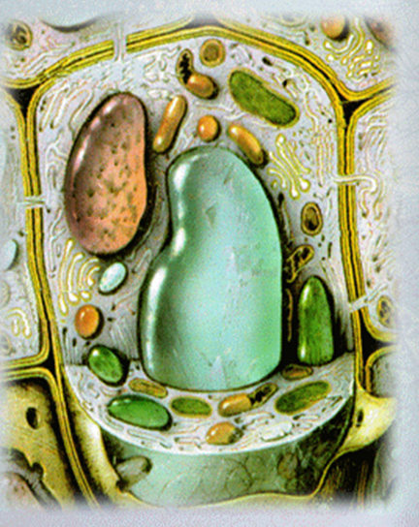
Будова рослинної клітини
Вчитель біології
Вікнинського НВК І-ІІІ ступенів
Катеринопільської районної ради
Черкаської області
Гонча Світлана Миколаївна

Slide 2
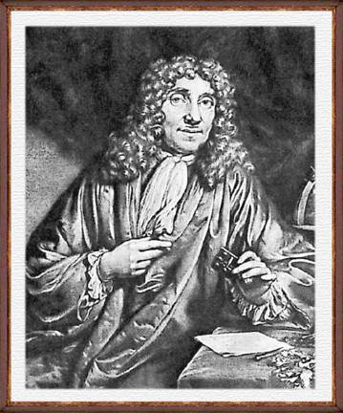
Історія клітини
Антоніо Ван Левенгук –
нідерландський натураліст,
Створив лінзи з
150-300-кратним
збільшенням

Slide 3
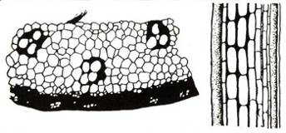
Мисливець за мікробами
Левенгук за вивченням мікроорганізмів

Slide 4
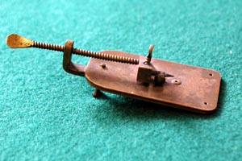
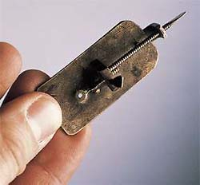
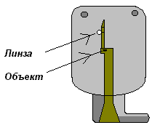
Мікроскоп Левенгука
Лінза
Об`єкт

Slide 5

Будова клітини
оболонка
ядро
пластиди
вакуоля
цитоплазма

Slide 6
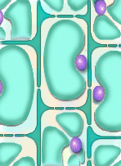
Оболонка клітини
Оболонка
Пори

Slide 7
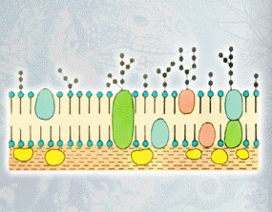
Оболонка клітини
Пружна, безбарвна, прозора, легко пропускає світло всередину клітини
Надає клітині форму, захищає її внутрішній вміст

Slide 8



Оболонка
Оболонки клітин різних рослин мають різну товщину

Slide 9
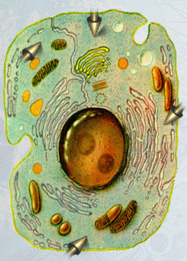
Цитоплазма
В'язка, безбарвна речовина
Заповнює внутрішнє середовище клітини
Знаходиться в постійному русі
У ній відбуваються хімічні процеси
Зв'язує всі частини клітини в єдине ціле

Slide 10
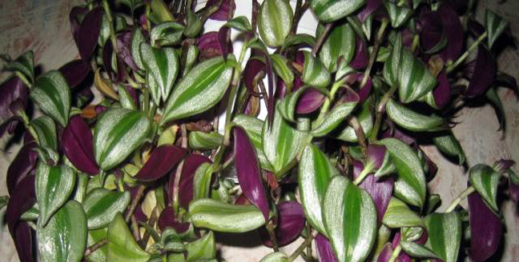
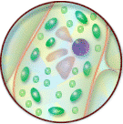
Цитоплазма

Slide 11
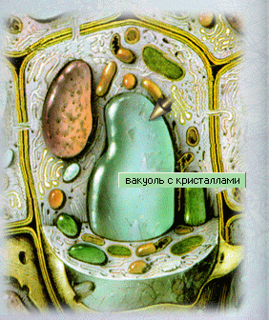
Вакуолі
Резервуар, в якому міститься клітинний сік, накопичуються запасні поживні речовини і непотрібні клітині продукти життєдіяльності
Із збільшенням розмірів вакуолі, збільшується і розмір клітини, вона росте
Вакуоля з кристалами

Slide 12



Вакуолі

Slide 13
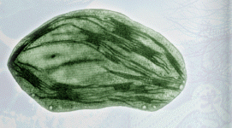
Пластиди
Маленькі тільця. Безбарвні, але частіше окрашені в зелений або червоно-оранжевий колір
Хлоропласти
Зелені пластиди. Зелений колір отримують завдяки хлорофілу

Slide 14
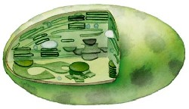
Хлоропласт
Уловлює енергію сонячного світла і використовує його для утворення складних речовин із простих

Slide 15
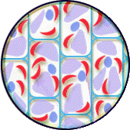

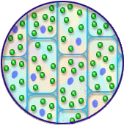
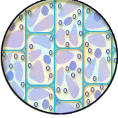
Пластиди

Slide 16
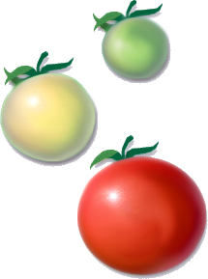
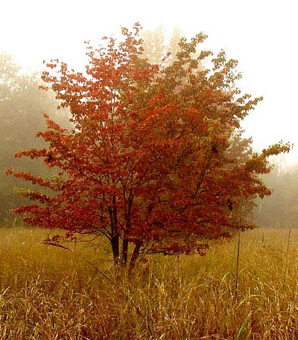
Пластиди

Slide 17
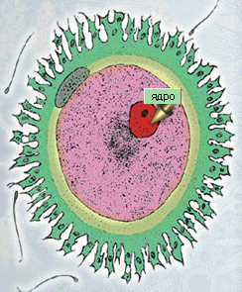
Ядро з ядерцем
Розміщені в центрі або вздовж оболонки клітини
Несе в собі спадкову інформацію клітини
Ядро – центр життєдіяльності клітини

Slide 18
Список використаних джерел
http://www.yaklass.ru/
http://shkolo.ru/
uk.wikipedia.org
http://moyaosvita.com.ua/
http://biology.gixx.ru
http://ua-referat.com

